Slide 1
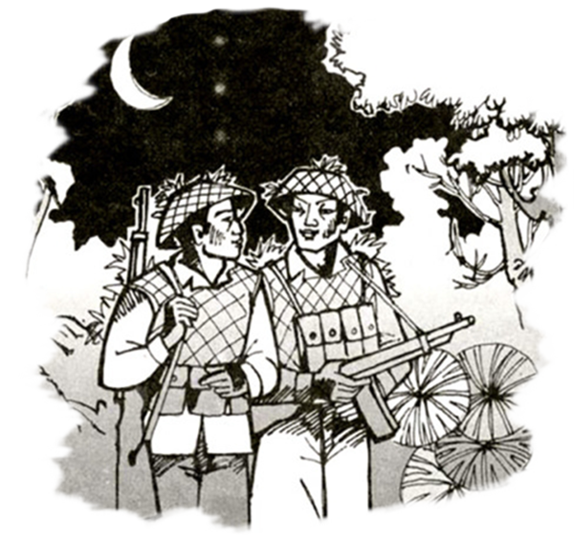
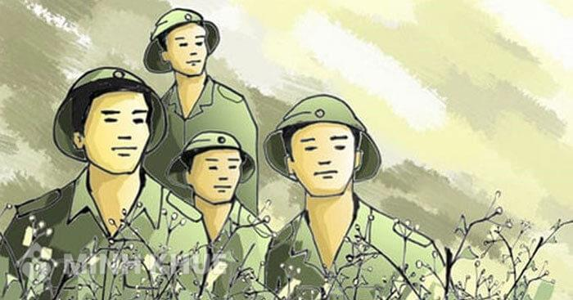
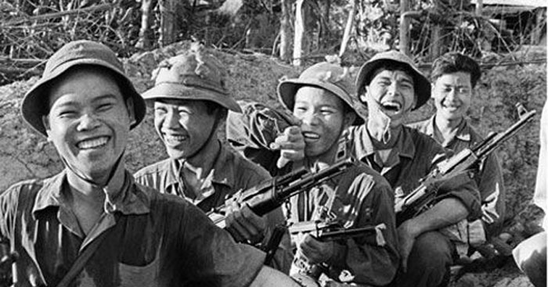
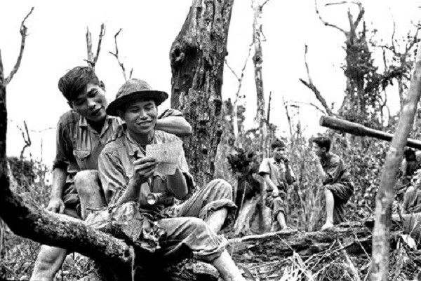

Slide 2
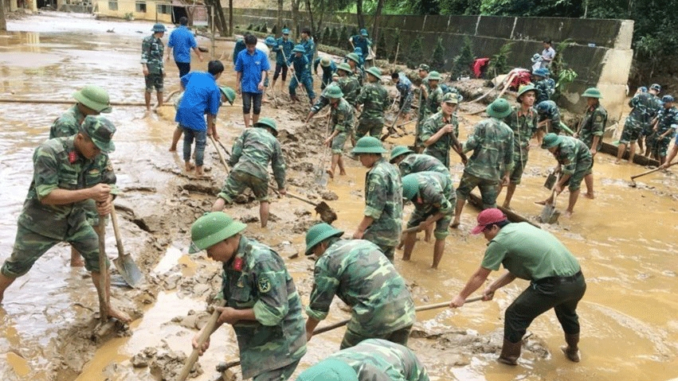
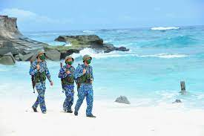
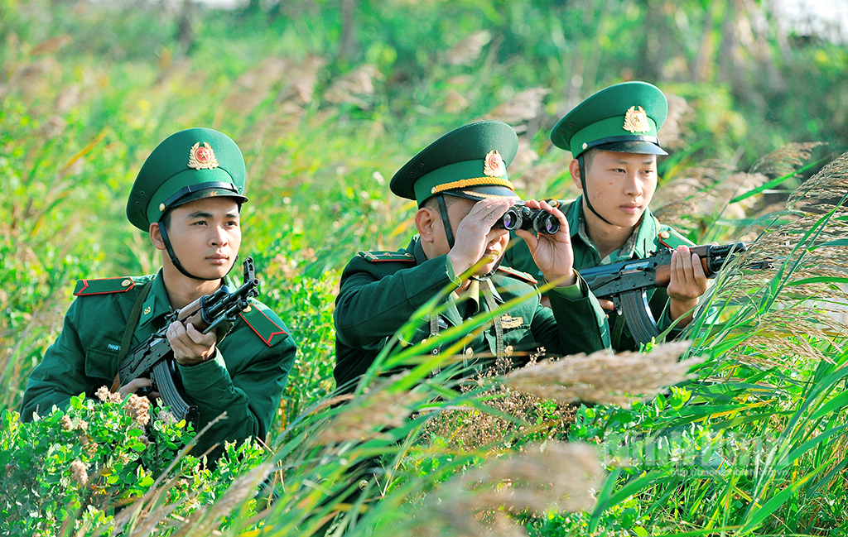
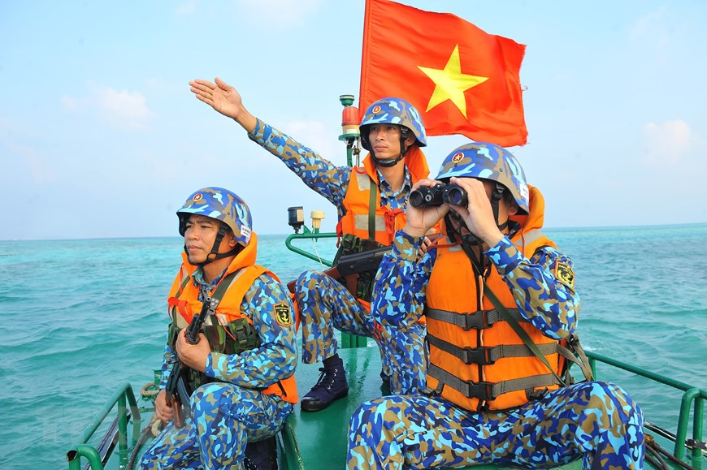

Slide 3
Chia sẻ suy nghĩ của em về hình ảnh người lính:
+ Họ là người như thế nào?
+ Công việc của họ là gì?
……………

Slide 4

ĐỒNG CHÍ
- Chính Hữu-
Notes:
Giáo án của Thảo Nguyên (0979818956)

Slide 5
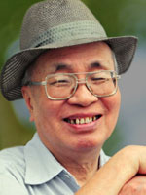
I
TÌM HIỂU CHUNG
1
Tác giả
Tên khai sinh: Trần Đình Đắc(1926-2007), quê Can Lộc, Hà Tĩnh. Bút danh : Chính Hữu.
Là nhà thơ trưởng thành trong cuộc kháng chiến chống Pháp.
Phong cách sáng tác: Thơ Chính Hữu vừa bình dị vừa trí tuệ; ngôn ngữ giàu hình ảnh; giọng điệu phong phú, cảm xúc dồn nén, khi thiết tha, trầm hùng khi lại sâu lắng, hàm súc.
Chính Hữu
(1926- 2007)
Notes:
Giáo án của Thảo Nguyên (0979818956)

Slide 6
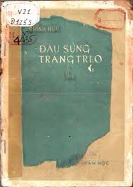

I
TÌM HIỂU CHUNG
1
Tác giả
Một số sáng tác chính
Notes:
Giáo án của Thảo Nguyên (0979818956)

Slide 7
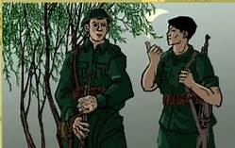
I
TÌM HIỂU CHUNG
ĐỒNG CHÍ
Chính Hữu
2
Tác phẩm
Quê hương anh nước mặn đồng chua
Làng tôi nghèo đất cày lên sỏi đá.
Anh với tôi đôi người xa lạ
Tự phương trời chẳng hẹn quen nhau,
Súng bên súng đầu sát bên đầu,
Đêm rét chung chăn thành đôi tri kỉ.
Đồng chí !
Ruộng nương anh gửi bạn thân cày
Gian nhà không mặc kệ gió lung lay
Giếng nước gốc đa nhớ người ra lính.
Anh với tôi biết từng cơn ớn lạnh
Sốt run người vừng trán ướt mồ hôi.
Áo anh rách vai
Quần tôi có vài mảnh vá
Miệng cười buốt giá
Chân không giày
Thương nhau tay nắm lấy bàn tay.
Đêm nay rừng hoang sương muối
Đứng cạnh bên nhau chờ giặc tới
Đầu súng trăng treo.
1948
Notes:
Giáo án của Thảo Nguyên (0979818956)

Slide 8

I
TÌM HIỂU CHUNG
2
Tác phẩm
ĐỒNG CHÍ
- Sáng tác đầu năm 1948 (thời kì đầu cuộc kháng chiến chống Pháp)
- Được in trong tập Đầu súng trăng treo ( 1966)
HCST
Xuất xứ
- Vẻ đẹp chân thực, giản dị của anh bộ đội cụ Hồ trong kháng chiến chống Pháp
Đề tài
PTBĐ
- Biểu cảm kết hợp với tự sự và miêu tả

Slide 9

Chính Hữu tâm sự: “Tôi bị ốm, sốt rét ác tính nhưng không có thuốc men gì cả. Đơn vị vẫn hành quân và để lại một đồng chí chăn sóc tôi. Không có đồng chí đó, có lẽ tôi đã bỏ mạng. Sự ân cần của đồng chí đó khiến tôi nhớ những lần đau ốm được mẹ, được chị chăm sóc. Đấy là những gợi ý đầu tiên của bài thơ Đồng chí”

Slide 10
I
TÌM HIỂU CHUNG
2
Tác phẩm
Ý NGHĨA NHAN ĐỀ
Đồng: cùng,
Chí: là chí hướng
Đồng chí: là thuật ngữ, chỉ những người chung lý tưởng, chung chí hướng. Người ở trong cùng một đoàn thể chính trị hay tổ chức cách mạng. Từ sau năm 1945, “Đồng chí” là cách xưng hô quen thuộc trong các cơ quan, đoàn thể cách mạng, đơn vị bộ đội.
ĐỒNG
CHÍ

Slide 11
I
TÌM HIỂU CHUNG
2
Tác phẩm
BỐ CỤC
Đoạn 3: 3 câu kết
➔ Biểu tượng đẹp về tình đồng chí.
Đoạn 1: 7 câu thơ đầu.
➔ Cơ sở hình thành tình đồng chí
Đoạn 2: 10 câu tiếp.
➔ Những biểu hiện của tình đồng chí

Slide 12
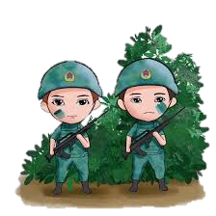
II
TÌM HIỂU CHI TIẾT
1
Cơ sở hình thành tình đồng chí
Quê hương anh nước mặn đồng chua
Làng tôi nghèo đất cày lên sỏi đá.
Anh với tôi đôi người xa lạ
Tự phương trời chẳng hẹn quen nhau,
Súng bên súng đầu sát bên đầu,
Đêm rét chung chăn thành đôi tri kỉ.
Đồng chí !
Notes:
Giáo án của Thảo Nguyên (0979818956)

Slide 13
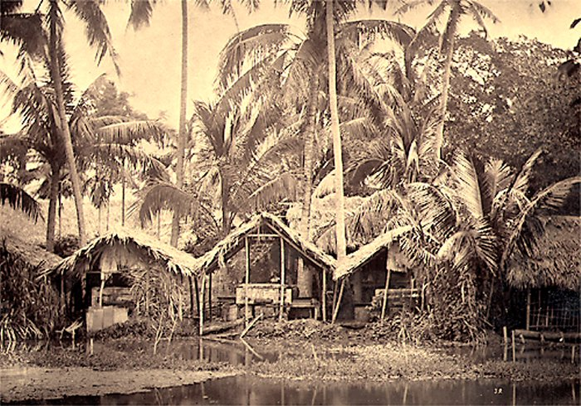

II
TÌM HIỂU CHI TIẾT
1
Cơ sở hình thành tình đồng chí
Quê hương anh nước mặn đồng chua
Làng tôi nghèo đất cày lên sỏi đá.
- Hình ảnh: nước mặn đồng chua, đất cày sỏi đá
➔ Tương đồng về cảnh ngộ xuất thân: Những người lính nông dân ra đi từ những miền quê nghèo khó
- Nghệ thuật: câu thơ sóng đôi, tả thực, sử dụng thành ngữ, lời thơ bình dị, hình ảnh mang tính hình tượng
Notes:
Giáo án của Thảo Nguyên (0979818956)

Slide 14
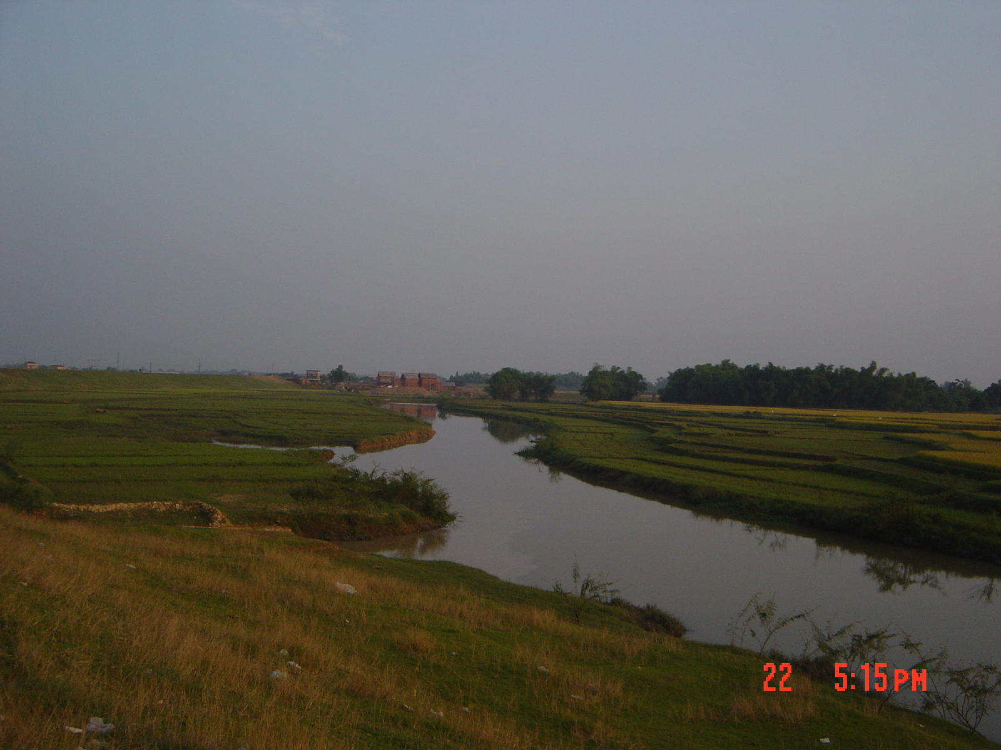
Anh với tôi đôi người xa lạ
Tự phương trời chẳng hẹn quen nhau,
Chung cảnh ngộ giai cấp
Xa lạ
Quen nhau
Notes:
Giáo án của Thảo Nguyên (0979818956)

Slide 15
II
TÌM HIỂU CHI TIẾT
1
Cơ sở hình thành tình đồng chí
Súng bên súng, đầu sát bên đầu
Cùng chiến đấu
Cùng ý chí
- Hoán dụ, điệp từ ->Cùng chung lý tưởng chiến đấu
Notes:
Giáo án của Thảo Nguyên (0979818956)

Slide 16
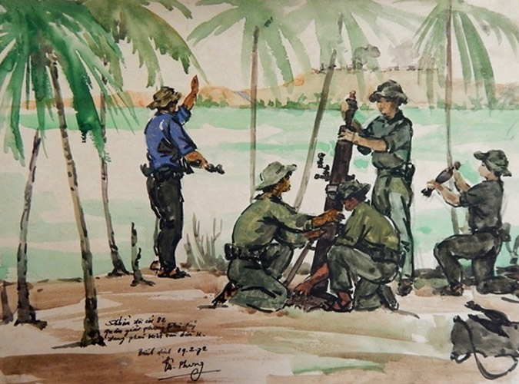
II
TÌM HIỂU CHI TIẾT
1
Cơ sở hình thành tình đồng chí
-“ Đêm rét chung chăn…”
Thời tiết khắc nghiệt
thiếu thốn
-Cùng chia sẻ gian khổ, thiếu thốn
“…đôi tri kỉ”
Hiểu bạn như hiểu mình
→ Keo sơn, gắn bó → trở thành đồng chí của nhau
Notes:
Giáo án của Thảo Nguyên (0979818956)

Slide 17
II
TÌM HIỂU CHI TIẾT
1
Cơ sở hình thành tình đồng chí
Cơ sở tình đồng chí:
Tình đồng chí bắt nguồn từ sự tương đồng về hoàn cảnh xuất thân
Cùng chung chí hướng, lí tưởng cách mạng cao đẹp
Cùng trải qua những khó khăn, thiếu thốn
Notes:
Giáo án của Thảo Nguyên (0979818956)

Slide 18
II
TÌM HIỂU CHI TIẾT
1
Cơ sở hình thành tình đồng chí
ĐỒNG CHÍ!
➔ Câu đặc biệt
Chủ đề của bài thơ
Khẳng định tình đồng chí, đồng đội giữa hai người lính
Nhịp cầu nối đoạn 1 và đoạn 2
Notes:
Giáo án của Thảo Nguyên (0979818956)

Slide 19

II
TÌM HIỂU CHI TIẾT
1
Cơ sở hình thành tình đồng chí
Xa lạ quen nhau tri kỉ Đồng chí
➔ Cơ sở vững chắc, thiêng liêng, cao đẹp
Notes:
Giáo án của Thảo Nguyên (0979818956)

Slide 20
II
TÌM HIỂU CHI TIẾT
2
Biểu hiện của tình đồng chí
Ruộng nương anh gửi bạn thân cày
Gian nhà không mặc kệ gió lung lay
Giếng nước gốc đa nhớ người ra lính.
Anh với tôi biết từng cơn ớn lạnh
Sốt run người vừng trán ướt mồ hôi.
Áo anh rách vai
Quần tôi có vài mảnh vá
Miệng cười buốt giá
Chân không giày
Thương nhau tay nắm lấy bàn tay.
Notes:
Giáo án của Thảo Nguyên (0979818956)

Slide 21
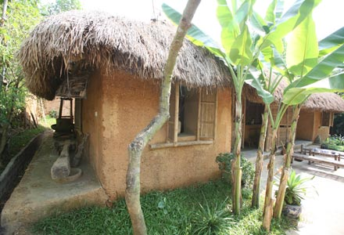
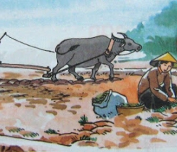
II
TÌM HIỂU CHI TIẾT
2
Biểu hiện của tình đồng chí
Ruộng nương anh gửi bạn thân cày
Gian nhà không mặc kệ gió lung lay
Giếng nước gốc đa nhớ người ra lính.
V
V
Cảnh ngộ và nỗi lòng của nhau
Thấu hiểu
Tô đậm sự lựa chọn dứt khoát của họ về lòng yêu nước, tình cảm cách mạng:
mặc kệ
Nỗi nhớ quê
Notes:
Giáo án của Thảo Nguyên (0979818956)

Slide 22

Tuần 10 – Tiết 47
ĐỒNG CHÍ
Văn bản
Chính Hữu
I. Tìm hiểu chung
II. Tìm hiểu văn bản:
1. Nội dung:
a. Cơ sở hình thành tình đồng chí:
b. Những biểu hiện của tình đồng chí và sức mạnh của nó:
- Cảm thông sâu xa những tâm tư, nỗi lòng của nhau.

Slide 23
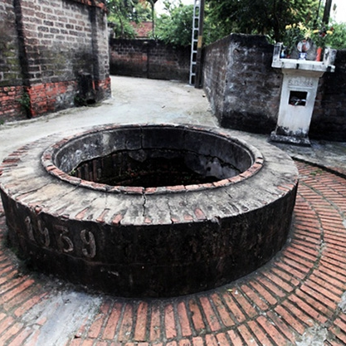
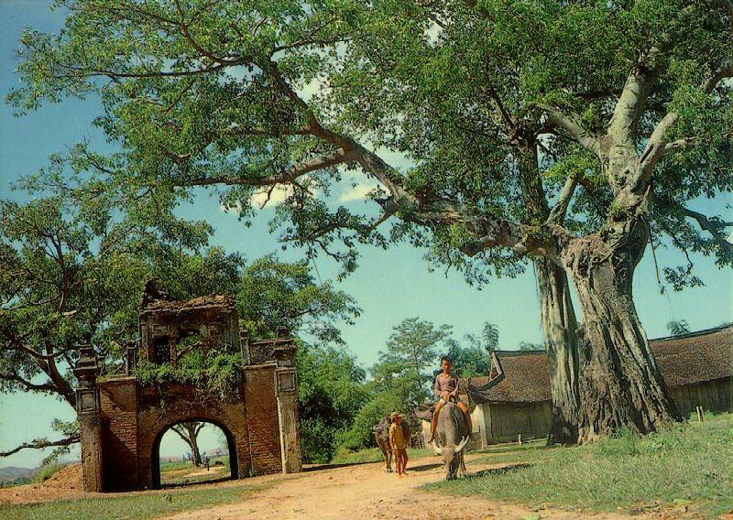
II
TÌM HIỂU CHI TIẾT
2
Biểu hiện của tình đồng chí
Giếng nước gốc đa nhớ người ra lính.
Nhân hóa; hoán dụ
→ Biết nhớ thương; chỉ quê hương
→ Tình yêu quê hương của người lính trong thời kì kháng chiến chống Pháp.
Notes:
Giáo án của Thảo Nguyên (0979818956)

Slide 24
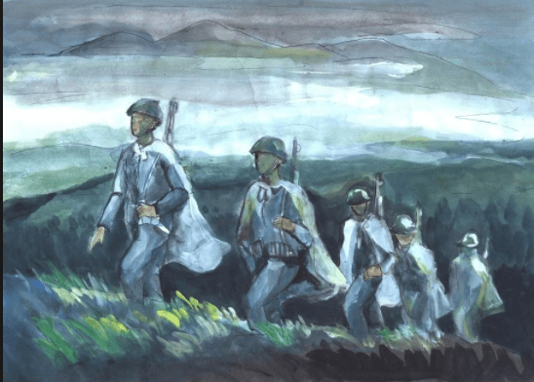
II
TÌM HIỂU CHI TIẾT
2
Biểu hiện của tình đồng chí
Anh với tôi biết từng cơn ớn lạnh
Sốt run người vừng trán ướt mồ hôi.
Áo anh rách vai
Quần tôi có vài mảnh vá
Miệng cười buốt giá
Chân không giày
Tả thực: sự hành hạ của sốt rét rừng
Sốt rét rừng
Đồng cam cộng khổ
Gợi: quan tâm, lo lắng nhau
Liệt kê: áo rách, quần vá, chân không giày.
Thiếu thốn
Gợi: Khắc nghiệt của núi rừng “Buốt giá”
Notes:
Giáo án của Thảo Nguyên (0979818956)

Slide 25
Tây Tiến đoàn binh không mọc tóc
Quân xanh màu lá dữ oai hùng
(Quang Dũng)
Giọt giọt mồ hôi rơi
Trên má anh vàng nghệ
(Tố Hữu)

Slide 26
Tuần 10 – Tiết 47
ĐỒNG CHÍ
Văn bản
Chính Hữu
I. Tìm hiểu chung
II. Tìm hiểu văn bản:
1. Nội dung:
a. Cơ sở hình thành tình đồng chí:
b. Những biểu hiện của tình đồng chí và sức mạnh của nó:
- Cảm thông sâu xa những tâm tư, nỗi lòng của nhau.
- Cùng chia sẻ gian lao, thiếu thốn của cuộc đời người lính.
- Cùng trải qua những cơn “sốt run người vừng trán ướt mồ hôi”.

Slide 27
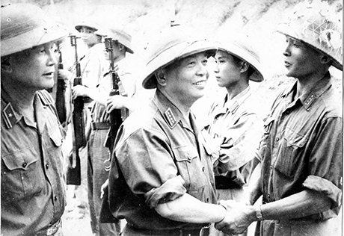
II
TÌM HIỂU CHI TIẾT
2
Biểu hiện của tình đồng chí
“Thương nhau tay nắm lấy bàn tay”
Cử chỉ đơn giản: “tay nắm lấy bàn tay”
Yêu thương, gắn bó
Ấm lòng
Yêu thương, trìu mến
Sẵn sàng chia sẻ
Động lực giúp các anh vượt lên hoàn cảnh
Notes:
Giáo án của Thảo Nguyên (0979818956)

Slide 28
Tuần 10 – Tiết 47
ĐỒNG CHÍ
Văn bản
Chính Hữu
I. Tìm hiểu chung
II.Đọc hiểu văn bản:
1. Nội dung:
a. Cơ sở hình thành tình đồng chí:
b. Những biểu hiện của tình đồng chí và sức mạnh của nó:
- Cảm thông sâu xa những tâm tư, nỗi lòng của nhau.
- Cùng chia sẻ gian lao, thiếu thốn của cuộc đời người lính.
- Cùng trải qua những cơn “sốt run người vừng trán ướt mồ hôi”.
- Yêu thương, gắn bó, đoàn kết “Thương nhau tay nắm lấy bàn tay”
Câu thơ sóng đôi, hình ảnh thơ chân thực đã thể hiện được sự gắn bó, sức mạnh của tình đồng chí.

Slide 29
Những biểu hiện của tình đồng chí
Đồng cam cộng khổ
Yêu thương gắn bó
Thấu hiểu
Hoàn cảnh
Sốt rét rừng
Tay nắm lấy bàn tay
Nỗi lòng
Thiếu thốn
Thiên nhiên khắc nghiệt
→ Tình cảm chân thành, sâu sắc, nâng đỡ người lính trên mọi nẻo đường
Notes:
Giáo án của Thảo Nguyên (0979818956)

Slide 30
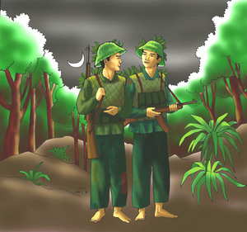
II
TÌM HIỂU CHI TIẾT
3
Biểu tượng đẹp của tình đồng chí
Đêm nay rừng hoang sương muối
Đứng cạnh bên nhau chờ giặc tới
Thời gian:
Không gian:
Bối cảnh:
Tư thế người lính:
Tâm hồn:
Đêm về khuya
Hoang vu, lạnh lẽo
Căng thẳng trước trận chiến
Chủ động “ chờ”
Ung dung, thanh thản lạ kì, tình yêu nước hun đúc lên thành tinh thần tự nguyện, sẵng sàng xả thân, tận hiến.
Notes:
Giáo án của Thảo Nguyên (0979818956)

Slide 31

Đầu súng trăng treo.
Súng
Chiến sĩ
Hiện thực khốc liệt
Trăng
Thi sĩ
Tâm hồn lãng mạn
Gần
Ý chí chiến đấu
Xa
Khát vọng hòa bình
→ Hình ảnh “đầu súng trăng treo” là hình ảnh mang ý nghĩa biểu tượng: hiện thực và lãng mạn, chiến tranh và hòa bình, thể hiện tâm hồn “thi sĩ” của những người chiến sĩ.

Slide 32
III
TỔNG KẾT
NỘI DUNG
Bài thơ nói về tình đồng chí của những người lính cách mạng trong thời kì đầu của cuộc kháng chiến chống thực dân Pháp gian khổ, nhiều khó khăn, thiếu thốn. Đó là tình đồng đội gắn bó thắm thiết của những người nông dân mặc áo lính, cùng chung lí tưởng chiến đấu vì độc lập, tự do của Tổ quốc. Tình cảm ấy đã tạo nên sức mạnh và vẻ đẹp tinh thần của người lính.
Notes:
Giáo án của Thảo Nguyên (0979818956)

Slide 33
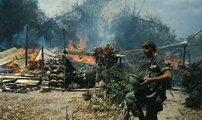
III
TỔNG KẾT
NGHỆ THUẬT
Thể thơ tự do linh hoạt
- Các chi tiết, hình ảnh được sử dụng mang tính tiêu biểu, chân thực
- Ngôn ngữ cô đọng, giản dị và giàu sức biểu cảm
Notes:
Giáo án của Thảo Nguyên (0979818956)

Slide 34
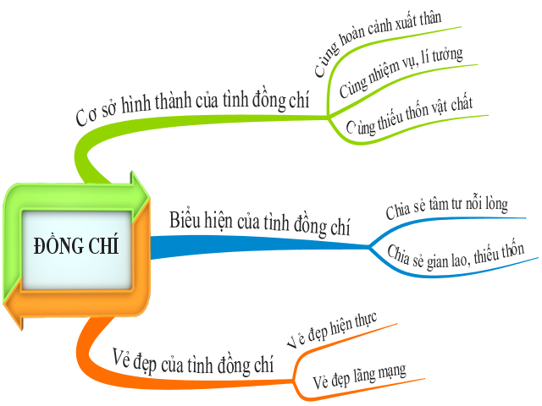
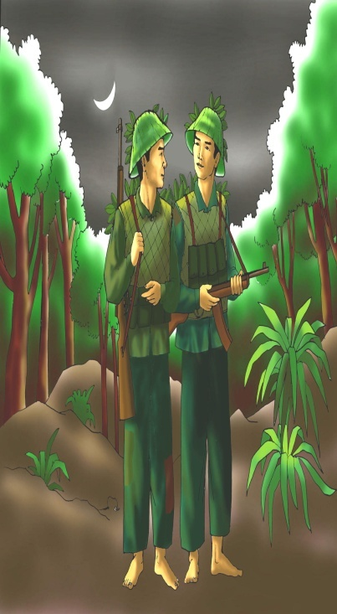
Ca ngợi vẻ đẹp của người lính cụ Hồ thời chống Pháp
mạn

Slide 35
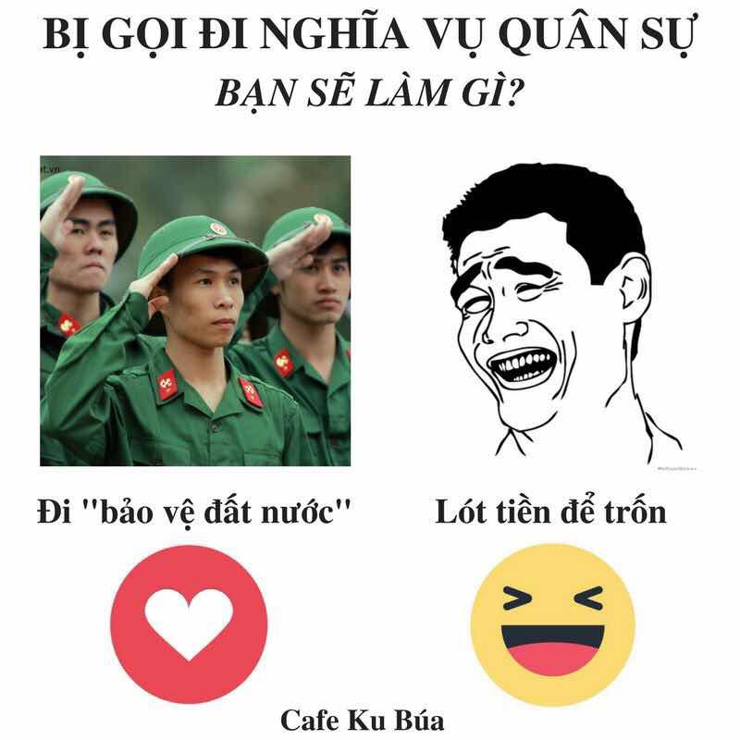
Hãy lựa chọn và chia sẻ
Notes:
Giáo án của Thảo Nguyên (0979818956)

Slide 36

Notes:
Giáo án của Thảo Nguyên (0979818956)

Slide 37
Câu 1: Bài thơ "Đồng chí" ra đời vào năm nào? Em biết gì về hoàn cảnh sáng tác bài thơ?
Hoạt động luyện tập
1944, sau khi tham gia chiến dịch Điện Biên Phủ.
A)
1948, sau khi tham gia chiến dịch Điện Biên Phủ.
B)
C)
1948, sau khi tham gia chiến dịch Việt Bắc.
D)
1944, sau khi tham gia chiến dịch Việt Bắc.

Slide 38
Câu 2: Người chiến sĩ khi tham gia vào trận chiến luôn thể hiện tư thế và tâm hồn như thế nào?
Hoạt động luyện tập
A)
Chủ động, ung dung, lạc quan.
B)
Kiêu ngạo, tự cao, bị động.
C)
Ung dung, lạnh lẽo, bị động.
D)
Kiêu ngạo, chủ động, cá nhân.

Slide 39
Câu 3: "Đầu súng trăng treo" vừa là hình ảnh tả thực vừa là hình ảnh mang ý nghĩa biểu tượng cho hiện thực và nhân đạo đúng hay sai?
Hoạt động luyện tập
A)
Đúng
B)
Sai

Slide 40
Câu 4: Bài thơ thể hiện hình tượng người lính cách mạng và sự gắn bó keo sơn của họ qua những chi tiết, hình ảnh và ngôn ngữ ra sao?
Hoạt động luyện tập

Slide 41
Hoạt động vận dụng
Câu hỏi: Viết một đoạn văn ngắn trình bày cảm nhận của em về hình ảnh “Đầu súng trăng treo”.
Bài thơ Đồng chí của Chính Hữu đã kết thúc với những hình ảnh thật đẹp, thật ý nghĩa “Đầu súng trăng treo” - câu thơ chỉ có 4 chữ, nhịp thơ thay đổi đột ngột, dồn nén, chắc gọn, gây sự chú ý của người đọc. Trong đêm phục kích, người lính bỗng phát hiện nơi đầu súng có một vầng trăng treo. Từ “ treo” đã tạo nên mối quan hệ bất ngờ độc đáo, nối liền mặt đất với bầu trời, gợi nên những liên tưởng vừa hiện thực lại vừa lãng mạn. Chất hiện thực ở đây được thể hiện rõ bởi đêm khuya trăng trên cao sà xuống thấp dần. Ở vị trí người lính, vầng trăng như đang treo trên đầu súng của mình. Trong hoàn cảnh hết sức gian khổ khốc liệt: đêm đông giá lạnh, rừng hoang sương muối, cái chết cận kề, vậy mà tâm hồn nhạy cảm của người chiến sĩ vẫn thấy hình ảnh trăng và súng thú vị. Súng và trăng là gần và xa, là thực tại và mơ mộng, là chất hiện thực và chất lãng mạn, là chất chiến sĩ và chất thi sĩ. Đó là những mặt bổ sung, hài hòa với nhau trong cuộc đời người lính. Súng và trăng đã tạo nên một cặp đồng chí tô đậm hơn vẻ đẹp của những người đồng chí đang đứng cạnh bên nhau. Chính tình đồng chí đã khiến cho người lính cảm thấy cuộc đời vẫn đẹp, vẫn thơ mộng, giúp họ tạo nên chiến thắng.

Slide 42




Hoạt động tìm tòi, mở rộng
- Học thuộc lòng bài thơ.
- Nắm vững giá trị nội dung, nghệ thuật.
- Hoàn thành đoạn văn.
- Chuẩn bị bài mới: “Bài thơ về tiểu đội xe không kính” của Phạm Tiến Duật
+ Đọc bài thơ.
+ Tìm hiểu nội dung qua câu hỏi SGK.

